Slide 1
Medicatie oog-oor-neus
April 2015
E. Flink©

Slide 2
Oogdruppelen
Zie filmpje in de wiki

Slide 3
Oogzalven
Idem.
Halve centimeter zalf in gootje.

Slide 4
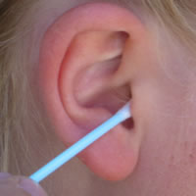
Oordruppelen
Buitenzijde oor schoonmaken
Druppels op lichaamstemperatuur

Slide 5
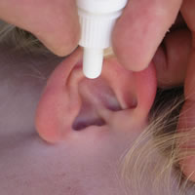
Liggen
Oorschelp:achter-boven trekken om de gehoorgang recht te maken
In gehoorgang druppelen

Slide 6
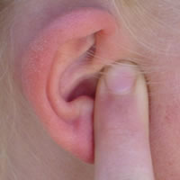
10 minuten liggen
Af en toe:
druk op oorklepje
……

Slide 7
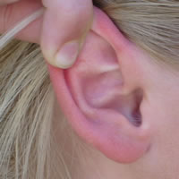
-……. en trekken aan gehoorschelp.
Voor pompen van
druppels in oor

Slide 8
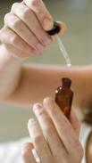
Neusdruppelen
Neus snuiten, niet krachtig, anders neusslijmvlies kapot.
Hoofd achterover
Druppelen
Hoofd voorover en snuiven
Niks aanraken met pipet, anders afspoelen met schoon water

Slide 9
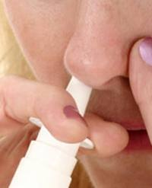
Neusspray
1e keer gebruik, controle.
Hoofd recht op
Tuit in neusgat brengen
Ander neusgat dicht houden
Spray en snuif te gelijk
Tuit afspoelen met lauw water

Slide 10
Overzicht aandoeningen en behandelingen en filmpjes:
http://www.oogdruppelen.nl/
http://www.oogziekenhuis.nl/artikelen/hulpmiddelen-oogdruppelen.html

Slide 11
Elke patiënt heeft zijn eigen flesje, tube,….!!

